Slide 1


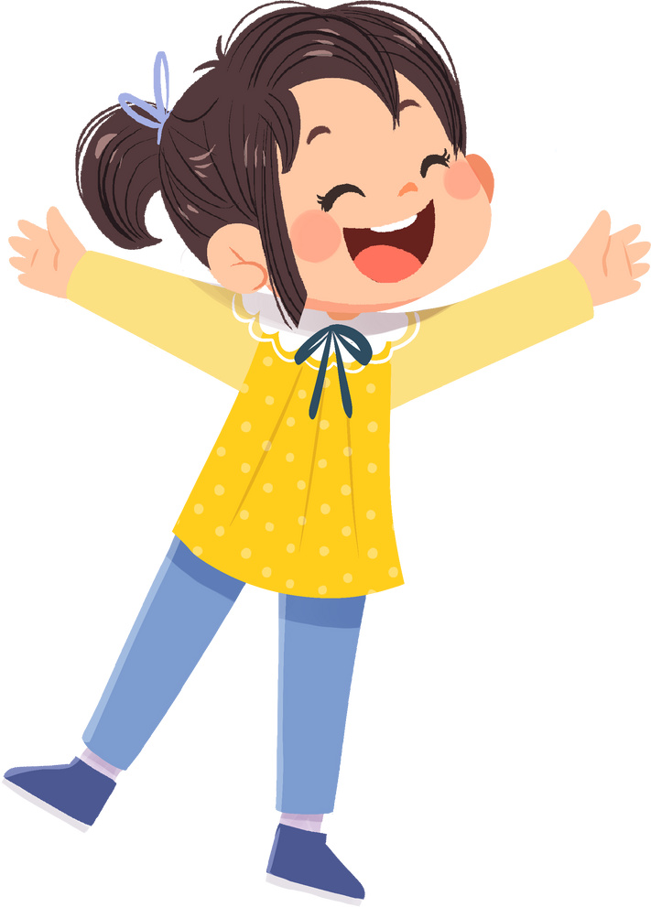




شهادة تقدير
للطالبة
أهنيئك لك على مستواك الرائع مع الشكر والتقدير وأطيب أمنياتي لك المزيد من النجاح والتوفيق.
معلمتك :

Slide 2


شهادة تقدير
للطالب
أهنيئك لك على مستواك الرائع مع الشكر والتقدير وأطيب أمنياتي لك المزيد من النجاح والتوفيق.
معلمتك :

